Slide 1
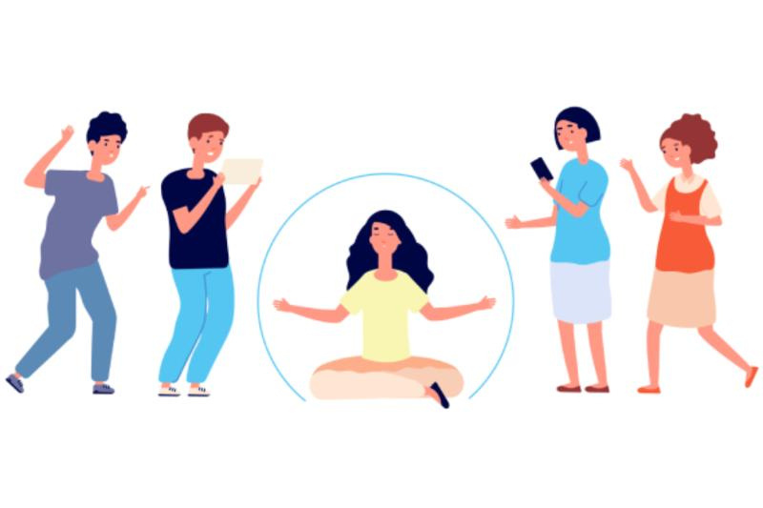



KEÇİÖREN REHBERLİK VE ARAŞTIRMA MERKEZİ
sınır koyma
(LİSE-ÖĞRENCİ)

Slide 2




Sınır koymak, belirli bir alan, davranış veya ilişki için bir çerçeve veya sınırlar belirlemek anlamına gelir. Sınırların belirlenmesi, kişisel haklarınızı ve değerlerinizi korumanıza yardımcı olur.
Bir iletişim içine girdiğimiz her durumda kendi kişisel alanımız, karşımızdakinin kişisel alanı ve var olan iletişim sonucu buluştuğumuz ortak bir alan vardır. Dolayısı ile insan ilişkilerinde sınırlar aynı zamanda bireyin bir diğeri ile girdiği ilişkide kendi alanının nerede başlayıp nerede bittiğini de betimlemektedir.
SINIR KOYMA NEDİR?
Kendimizi korumak ve sağlıklı bir iletişim sürdürebilmek için fiziksel, duygusal ve zihinsel sınırlara ihtiyacımız vardır.
Sınır koyarak insanların hayatımıza müdahale etmesinin ve limitlerimizi aşacak, kendimizi kötü hissetmemize sebep olacak davranışlar sergilemelerinin önüne geçmiş oluruz.
Sınırlar, sağlıklı ve sürdürülebilir yapılar oluşturur. Hem kişisel hem de profesyonel ilişkilerde, karşılıklı saygı ve anlayışın korunması için sınırların net bir şekilde iletilmesi önemlidir.

Slide 3

SINIR, KİŞİNİN GÜVENLİ BÖLGESİDİR.

Slide 4


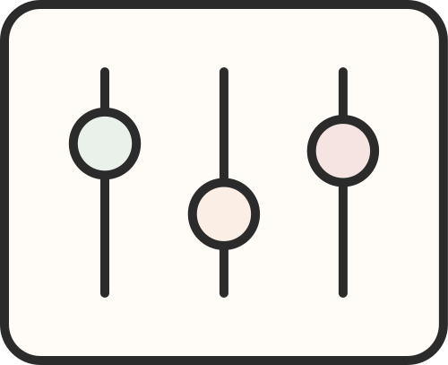







OTOKONTROL SAĞLAR
KENDINI GÜVENDE HISSETTIRIR
SINIR KOYMA,
YAŞAMA HAZIRLAYICI ROL OYNAR
ÖZGÜR HISSETTIRIR
SORUMLULUK BILINCINI GELIŞTIRIR

Slide 5

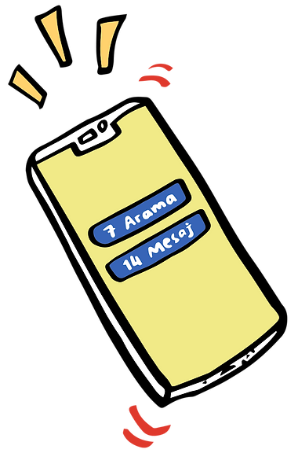


SINIR TÜRLERİ
Kişisel/Fiziksel Sınırlar
Duygusal Sınırlar
Sosyal/Online Sınırlar
Mali Sınırlar/Zaman Sınırları
– Kişisel alan koruması (fiziksel mesafe koyma).
– Dokunma ve fiziksel temas davranışlarının belirlenmesi.
– Kişisel eşyaların kullanımı.
– Kişisel Değerler (Ahlaki veya etik sınırlar)
– Kendi duygusal ihtiyaçlarınızı ifade etme ve koruma.
– Saldırgan dil ve davranışlara karşı sonuçların belirlenmesi.
– Sosyal etkinliklere katılma veya katılmama sınırı.
– Sosyal medya kullanımı ve paylaşımlar sınırı (online sınırlar)
– Para verme veya alma sınırları.
– Mali yardım istememe veya kabul etme limiti.
-Buluşmalara geç kalınması.
-Belirlenen sürede ayrılma isteğine karşı çıkılması gibi zamanınızın değer,ini göz ardı eden durumlar

Slide 6
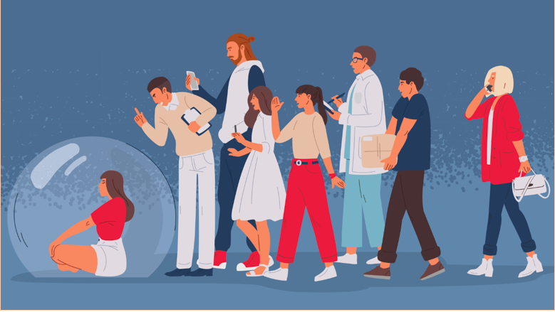
Başkalarını hayal kırıklığına uğratmaktan veya üzmekten çekiniyorsanız....
(Sık sık diğer insanların planlarına uyuyor ve genellikle yapmayı tercih etmeyeceğiniz ve muhtemelen yapmak istemediğiniz şeylere ''evet'' diyorsanız.)
Başkalarının nasıl hissettiğinin size bağlı olduğunu hissediyorsanız...
Çevrenizdeki insanları iyi vakit geçirip geçirmedikleri ve kendilerini iyi hissedip hissetmedikleri konusunda endişeleniyor ve onları memnun etmek için sürekli kendi yolunuzdan çıkıyorsanız)
Çevrenizdeki insanların sürekli size ihtiyaç duyduklarını hissediyor ve sorunlarıyla meşgul oluyorsanız...
(Kendi ihtiyaçlarınızı sürekli başkaları için ikinci plana itiyorsunuz.)
SINIR KOYMAKTA SORUN YAŞIYOR OLABİLİRSİNİZ.
Yapmak istediğiniz şeyleri sürekli erteliyor ve hoşunuza gidecek şeyleri yapmak için zaman bulamıyorsanız.
Her zaman başkalarının ne istediğini düşündüğünüz için ne istediğinize karar vermekte zorlanıyorsanız...
(Kendiniz için karar vermeniz gerektiğinde kararsızsınızdır ve bu durum sizi oldukça yorar.)

Slide 7

SINIRLARIN TANIMLANMASI:
Sınır koyma becerileri, kişinin kendi sınırlarını tanımlaması ile başlar. Bu, bireyin fiziksel sınırlarını (örneğin, kişisel alanın korunması) ve duygusal sınırlarını (örneğin, olumsuz ilişkiyi sonlandırma) tanımasını içerir. Sınırların ne olduğunu anlamak, daha sonra bu sınırları korumak için temel bir adımdır. Bireyin kendi sınırlarını tanıması ve saygı göstermesi diğer insanların da saygı göstermesine yol açar.
1
SINIR KOYMA BECERİLERİ NASIL GELİŞTİRİLİR?
2
İFADE YETENEĞININ GELIŞTIRILMESI (NET VE AÇIK IFADE):
Sınırları başkalarına net ve nazikçe ifade etme yeteneği, bu sınırları korumanın anahtarıdır. İfade yeteneğini geliştirmek için açık ve etkili iletişim stratejileri öğrenmek önemlidir.

Slide 8

HAYIR DEMEYİ ÖĞRENME:
Sınır koyma, gerektiğinde "hayır" demeyi içerir. Bireyin kendi ihtiyaçlarına ve sınırlarına aykırı olsa da bir isteği reddetmesi zor olabilir, ancak bu beceriyi öğrenmek önemlidir. Hayır demenin saygılı ve samimi bir şekilde yapılması, ilişkileri güçlendirebilir.
3
SINIR KOYMA BECERİLERİ NASIL GELİŞTİRİLİR?
4
EMPATIYI DENGEDE TUTMA:
Empati önemlidir, ancak aşırı empati sınırların ihlal edilmesine yol açabilir. Başkalarının ihtiyaçlarına saygı gösterirken bireyin kendi sınırlarını da korumayı öğrenmesi önemlidir.
ÖZSAYGIYI GELIŞTIRMEK:
Özsaygı, sınır koyma becerileri ile yakından ilişkilidir. Bireyin kendine değer vermesinin başkalarıyla olan ilişkilerinde de etkili bir rolü olacağı açıktır.
5

Slide 9

6
ESNEKLIK VE UYUM:
Sınırlarınızı belirlerken esnek olmak da önemlidir. Duruma göre sınırlarınızı ayarlayabilmek, uyumluluk sağlamak sağlıklıdır.
SINIR KOYMA BECERİLERİ NASIL GELİŞTİRİLİR?
7
KARARLILIK:
Sınırlarınıza sadık kalmak ve bu sınırların savunulması için kararlı olmak önemlidir. Başkalarının baskılarına karşı dayanıklılık göstermek gerekir.
8
GÜVEN:
Sınırlarınıza güvenmek ve bu sınırları diğerlerine karşı en iyi şekilde korumak önemlidir.

Slide 10

ÖZ BAKIM VE DINLENME:
Kendinizi iyi hissetmeniz için yeterince öz bakım yapmak, sınırlarınızı korumanıza yardımcı olur.
9
SINIR KOYMA BECERİLERİ NASIL GELİŞTİRİLİR?
KÜÇÜK ADIMLARLA BAŞLAMAK:
Sınırlarınızı belirlemeye başlarken büyük adımlar atmak yerine küçük adımlarla başlangıç ​​daha etkili olabilir. Bu, kendinizi rahat hissetmenize yardımcı olabilir.
10
11
İÇSEL DEĞERLENDIRME:
Sınırlarınızı belirlerken içsel olarak değerlendirmeler yapmak ve neyi kabul etmek istediğinizi bilmek önemlidir.

Slide 11



Kendi ihtiyaçlarımız, sorunlarımız, sorumluluklarımız ve zamanımızı önceliklendirmek.
1
Kim olduğumuzu, neyi sevip sevmediğimizi ve bizim için neyin önemli olduğunu bilmek.
2
İstemediğimiz şeyler söz konusu olduğunda ‘’Hayır‘’ cevabını vermek.
3
Kişisel sınırları ortaya koyarken suçlu hissetmemek. Sınırlar koyuyor olmanın gerekliliğinin farkında olmak.
sağlıklı sınırlar
4
Reddedilmekten/dışlanmaktan korktuğumuz için sürekli kabul/uyma davranışı sergilemenin doğru olmadığını bilmek.
Sağlıklı sınırlar söz konusu olduğunda ortada, dengede bir yerden bahsetmiş oluruz. Bu noktada ortaya koyduğumuz sınırlar ne çok katı ne de belirsizdir. Sınırlar bu pozisyonda gerektiğinde esneyebilmekte ve gerektiğinde kendini ortaya net bir şekilde koyabilmektedir.
5
Sınır koymanın kötü bir insan olmakla eşdeğer olmadığını bilmek, kötü bir insan olarak algılanma korkusu ile sınır koymaktan kaçınmanın yanlış olduğunu bilmek.
6

Slide 12

hayır deme becerisi
Hayır demek, ihtiyaçlarımız ve sınırlarımız doğrultusuda bir isteği, daveti veya teklifi kabul etmediğimizi veya bir şey yapmak istemediğimizi ifade eder. Birçoğumuz bir teklifi ya da isteği kabul etmek istemediğimizde karşımızdaki insanı kırmamak için ‘’Hayır’’ cevabını vermekten çekinebiliyoruz.
Hayır diyebilmek, kişisel sınırların korunmasına yardımcı olur. Bu diğer insanların sizi manipüle etmesini veya kontrol etmesini engeller. "Hayır" demeyi öğrenerek ihtiyaç ve sınırlarınızı koruma altına alırsınız.

Slide 13








nasıl hayır diyebileceğini bilmeme
sevilmeme korkusu
Karşımdaki kişiyle ilişkim bitebilir veya aramız bozulabilir düşüncesi
hayır demek neden zor?
bencil veya kaba biri olarak algılanma kaygısı
insanları mutlu etme çabası
hayır dendiğinde karşı taraftan artık bir şey istenemeyeceği düşüncesi

Slide 14
Uygun durumlarda başka bir zamana erteleyin.
1
‘’Bugün müsait değilim fakat önümüzdeki hafta görüşebiliriz.’’
Uygun durumlarda farklı bir şekilde yardımcı olabileceğinizi belirtin.
2
nasıl hayır demeli?
‘’Senin için ödevini yazamam fakat istersen nasıl yapabileceğin konusunda yardımcı olabilirim.’’
Dürüst ve açık olun.
3
‘’Seninle vakit geçirmek hoşuma gidiyor. Fakat gideceğimiz yerlere hep sen karar veriyorsun. Aslında oraya gitmek istemiyorum.’’
Hayır demek bazen zor ve rahatsız edici olabilir. Hayır demenin farklı yolları vardır ve bu yollar konuştuğunuz kişiye ve o anki ihtiyaçlarınıza göre değişiklik gösterebilir. Hayır demenin kibar ve net yollarını öğrenerek sınırlarınızı koruyabilirsiniz.
Duygularınızı açıkça ifade edin.
4
‘’Okul çıkışı seninle gelirsem, anneme yalan söyleyeceğim için kendimi kötü hissedeceğim.’’
Karşımızdakini incitmeden, sakin bir ses tonuyla, sebebini belirterek söyleyin.
5

Slide 15
LİSE ETKİNLİK ÖRNEĞİ
Yandaki karekodu okutarak Dijital Sınıf Rehberlik Etkinlikleri Platformu (DİSREP) üzerinden etkinliği uygulayabilirsiniz.
GÜVENLİK DUVARIM
9.SINIF
Süre: 40 dk.
Kazanım: Kişisel güvenliği için ‘’Hayır!’’ demeyi alışkanlık hâline getirir.

Slide 16

KEÇİÖREN REHBERLİK VE ARAŞTIRMA MERKEZİ
“Sınırlar koymak, kendime duyduğum şefkati göstermenin bir yoludur. Kişisel sınırlarımın olması beni kaba, bencil ve duyarsız yapmaz, çünkü ben kendi yolumu tercih ediyorum. Kendimi önemsiyorum.”
C.Morgan
Katılımınız için teşekkür ederiz.

Slide 17
Kaynakça
Mackenzie, R.J. (2012). Çocuğunuza Sınır Koyma. Yakamoz Yayınları.
Cloud, H. & Townsend, J. (1997). Sınırlar (3. Bs.) (Çev: İ. Güpgüpoğlu). İstanbul: Sistem.
Müthiş Psikoloji. (2019). Hayır Diyebilme Sanatı. Destek Yayınları, İstanbul.
Martin S., (2020). 7 Types of Boundaries You May Need. PsychCentral.
Navaro, L. (2020). Gerçekten Beni Duyuyor Musun?, Remzi Kitabevi, İstanbul.
Bayraktar, F. (2007). Olumlu ergen gelişiminde ebeveyn/akran ilişkilerinin önemi. Çocuk ve Gençlik Ruh Sağlığı Dergisi, 14(3), 157-166.
https://www.terapiglobal.com/hayir-diyebilmenin-otesinde-saglikli-kisisel-sinirlar-belirleme

